Slide 1
PAC
Programa de Atendimento a Comunidades
Lirian Freitas - Região Nordeste I Salvador/BA - 71 9 8853-5768
Organização Internacional Sathya Sai do Brasil

Slide 2
PAC Programa de Atendimento a Comunidades
Plano de ação para o Biênio
“...O Serviço à Sociedade é o primeiro dever” (Sathya Sai)
Buscar AMOROSAMENTE a aproximação de todas as Regiões, conhecendo quais ações de PAC já são realizadas, como fazem e quem participa;
Promover AMOROSAS oficinas em todas as Regiões:
Revisitando as orientações do programa da Organização;
Apresentando e discutindo as ações que já são desenvolvidas por todas as Regiões ;
Motivando a divulgação de todas as ações realizadas nas Regiões.
Motivar com AMOROSIDADE o planejamento integrado de novas ações pontuais de PAC em cada Região.
Porquê tanto AMOR para realizar uma ação pontual de PAC?
2

Slide 3
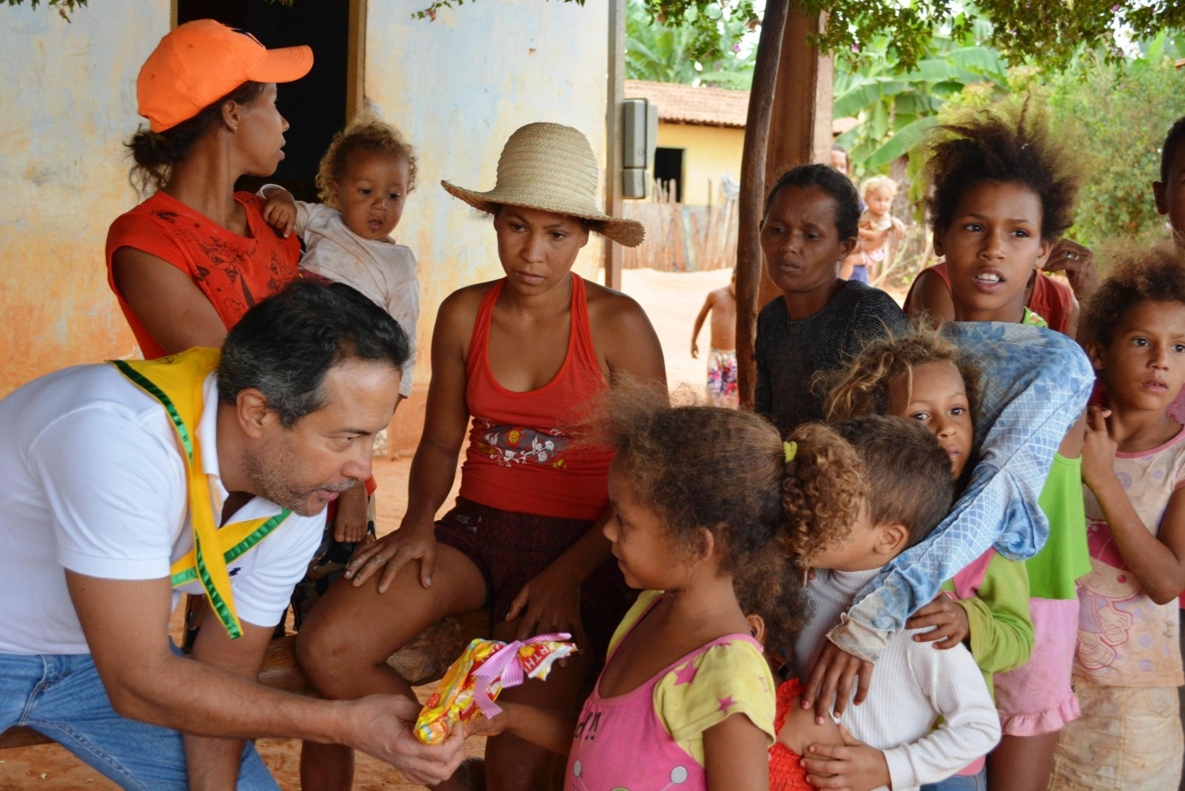
PAC Programa de Atendimento a Comunidades
O AMOR nos faz enxergar o próximo como semelhante...

Slide 4
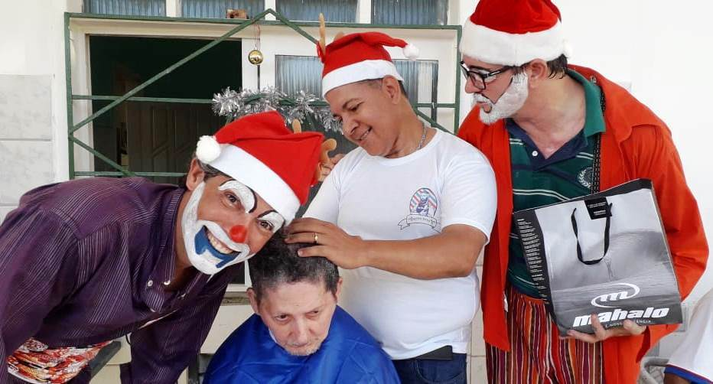
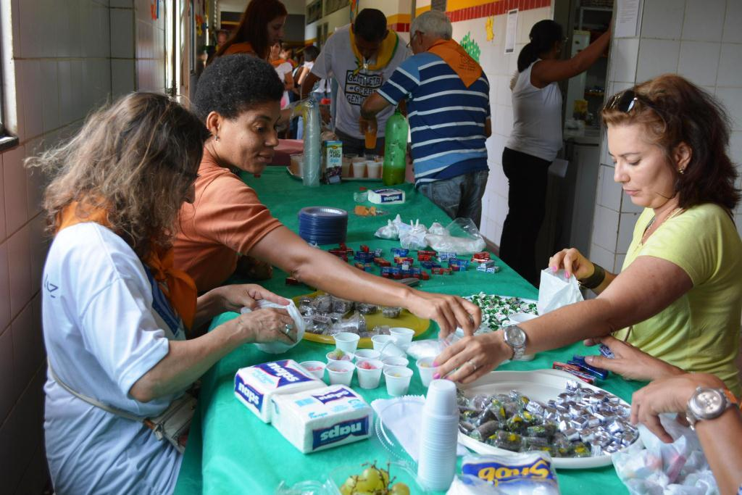
PAC Programa de Atendimento a Comunidades
O AMOR contagia...

Slide 5
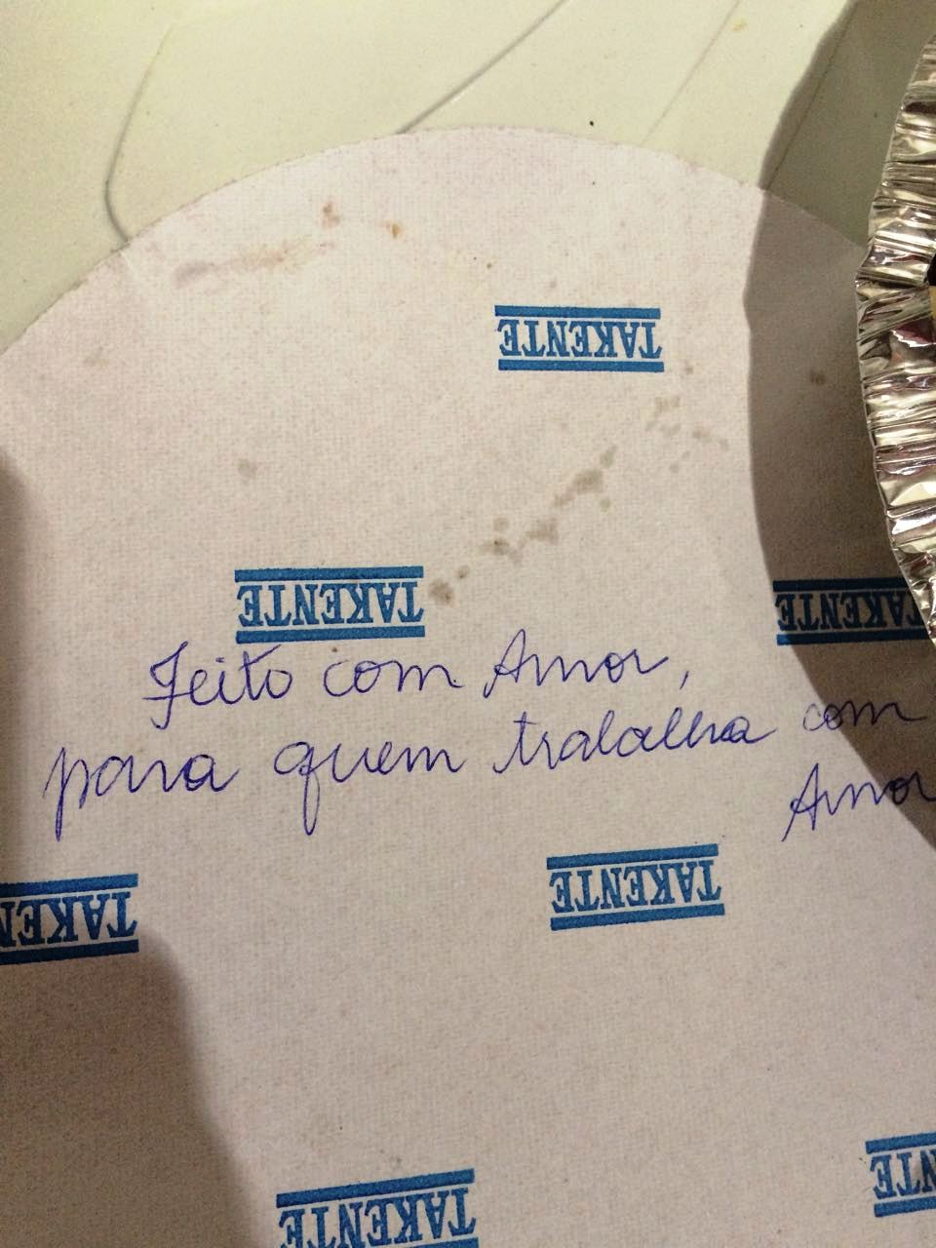
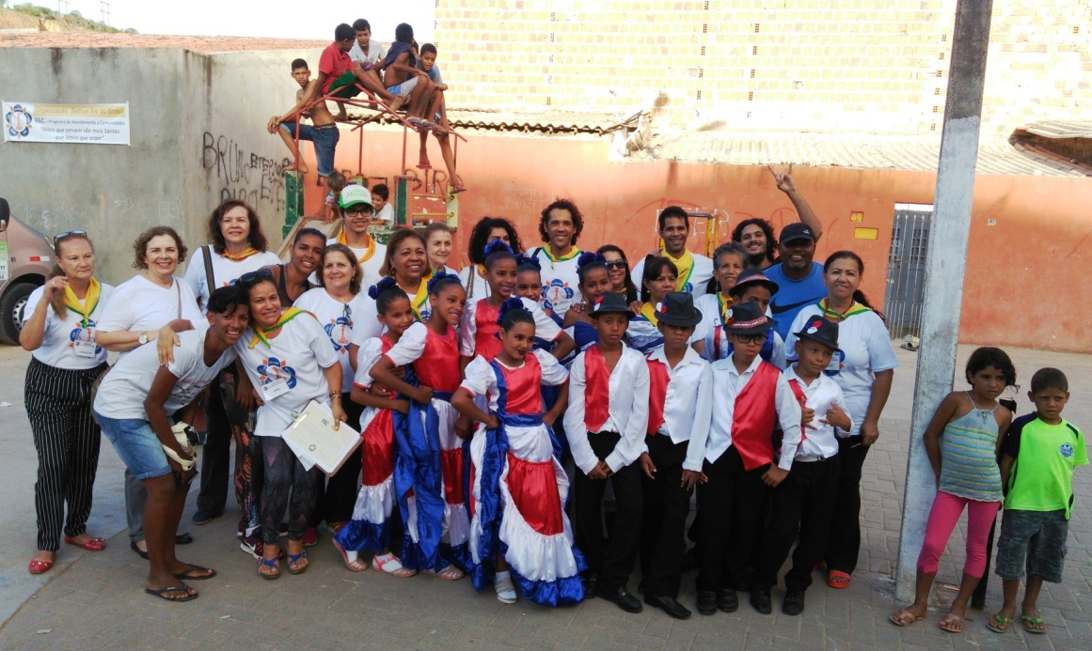
PAC Programa de Atendimento a Comunidades
O AMOR é Deus...

Slide 6
PAC Programa de Atendimento a Comunidades
Desafios para o biênio:
Motivar as Regiões para realização de ações de PAC, sempre seguindo
as orientações da OISSB;
Construir e realizar Oficinas de PAC;

Slide 7
PAC Programa de Atendimento a Comunidades
Jay Sai Ram

